Slide 1
Нейронные сети Колмогорова-Арнольда
AIMasters, 2025

Slide 2
План
Введение.
Теорема Цыбенко.
Теорема Колмогорова-Арнольда.
Кривые Безье. B-сплайны.
Сети Колмогорова-Арнольда (KAN).
Сравнение KAN и MLP.
Развитие KAN.
Общие выводы.

Slide 3
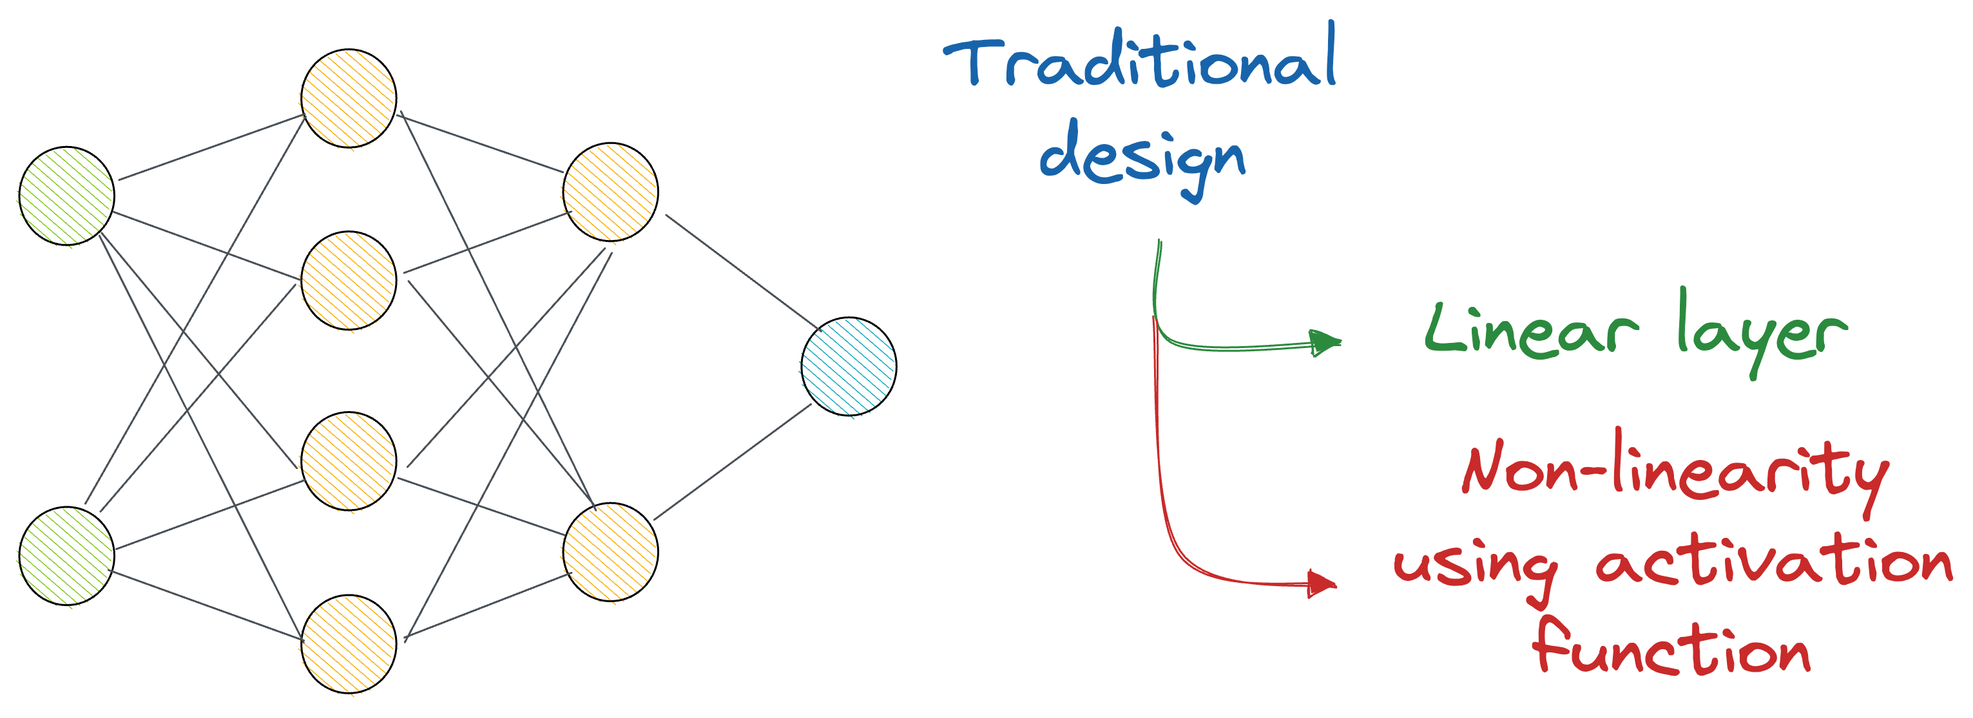
Введение

Slide 4
Теорема Цыбенко
Формулировка:
Пусть $$σ(.)$$ - непрерывная нелинейная функция активации, не являющаяся полиномом. Тогда для любой непрерывной функции
$$f: K⊂ R^{N}→R$$
определённой на компактном множестве $$K$$, и для любого $$ε>0$$ существует нейронная сеть прямого распространения с одним скрытым слоем и конечным числом нейронов такая, что
$$\sup_{x∈K}\left|f\left(x\right)-\sum_{i=1}^{N}{a_{i}σ(w_{i}^{T}x_{i}+b_{i})}\right|<ε$$
Ключевые аспекты:
Структура сети: один скрытый слой.
Аппроксимация функции: любая неперывная функция.
Функция активации: нелинейная функция, например Sigmoid, ReLU и др.

Slide 5
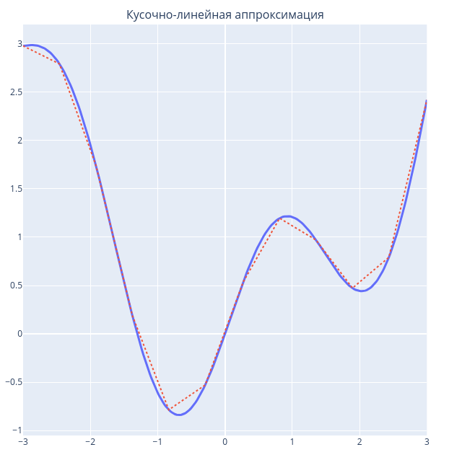
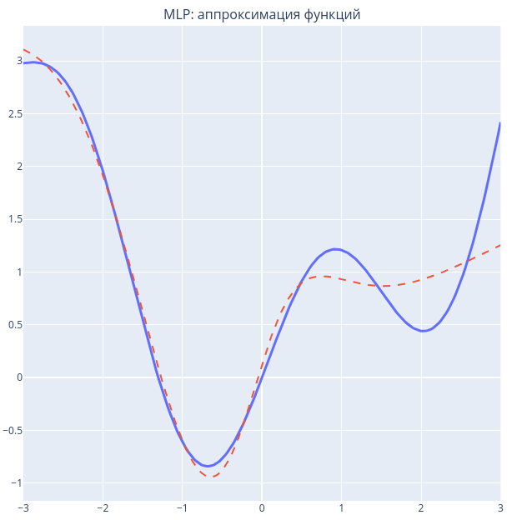
Теорема Цыбенко
$$\tilde{f}\left(x\right)=θ^{L}(σ(θ^{L-1}))$$

Slide 6
Теорема Колмогорова-Арнольда
Формулировка:
Любая непрерывная функция
$$f:[0,1]^{n}→ℝ$$
может быть представлена в виде конечной суммы и суперпозиции одномерных непрерывных функций, то есть
$$f(x_{1},…,x_{n})=\sum_{q=1}^{M}{ψ_{q}\left(\sum_{p=1}^{N}{ϕ_{pq}(x_{p})}\right)},$$
где $$ψ_{q}$$​ и $$ϕ_{pq}$$​ — непрерывные функции одной переменной.
Ключевые аспекты:
Структура представления: композиция и суммирование одномерных функций.
Аппроксимация функции: любая непрерывная функция нескольких переменных.
Базовые функции: непрерывные функции одной переменной.

Slide 7
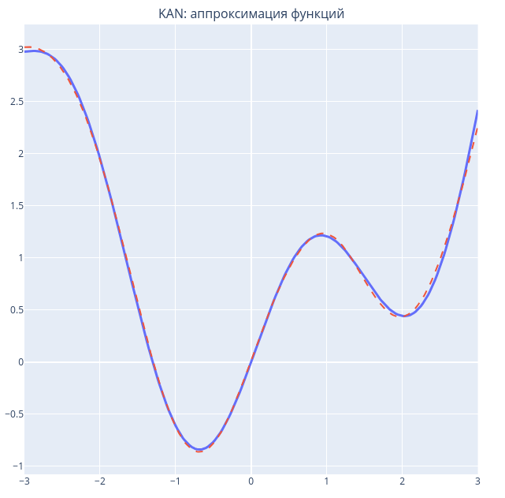
Теорема Колмогорова-Арнольда

Slide 8
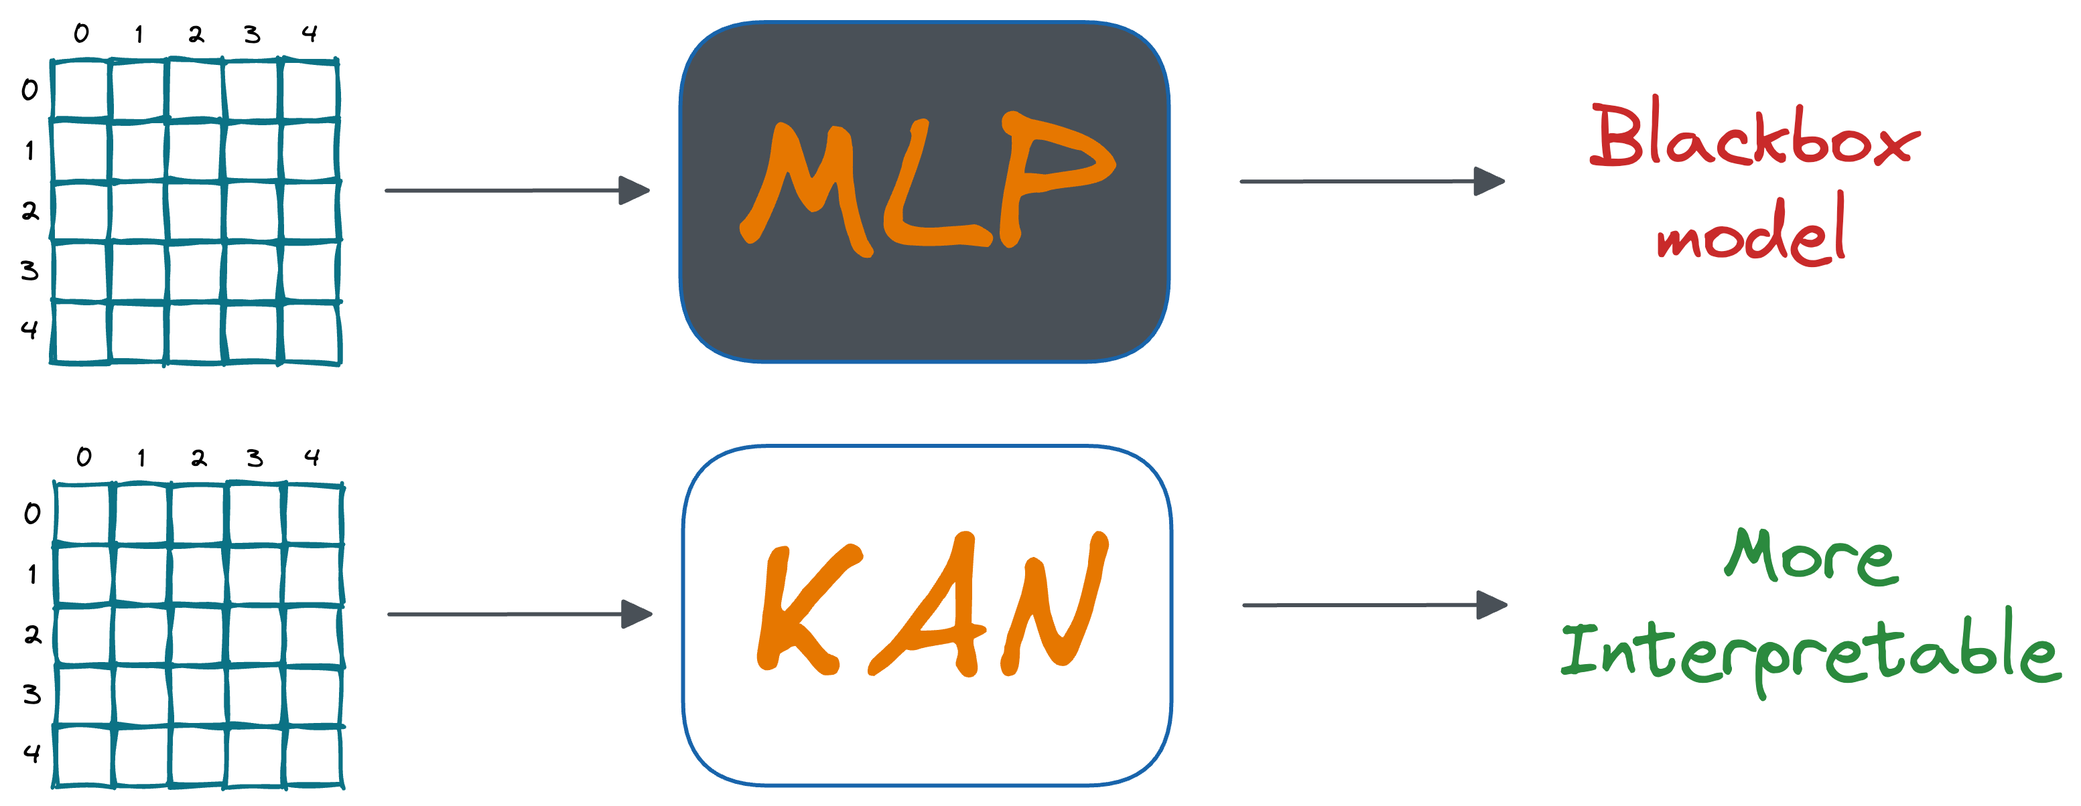
MLP подход vs. KAN подход

Slide 9
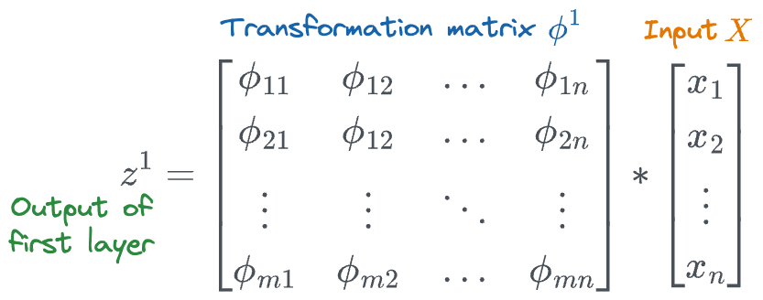
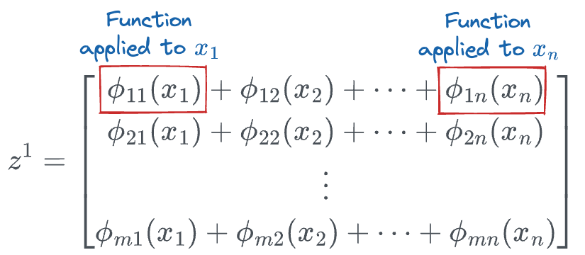
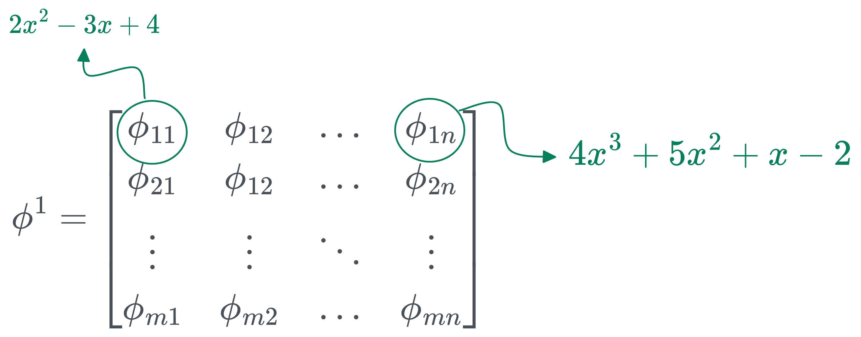
Как настраивать сети Колмогорова-Арнольда?

Slide 10
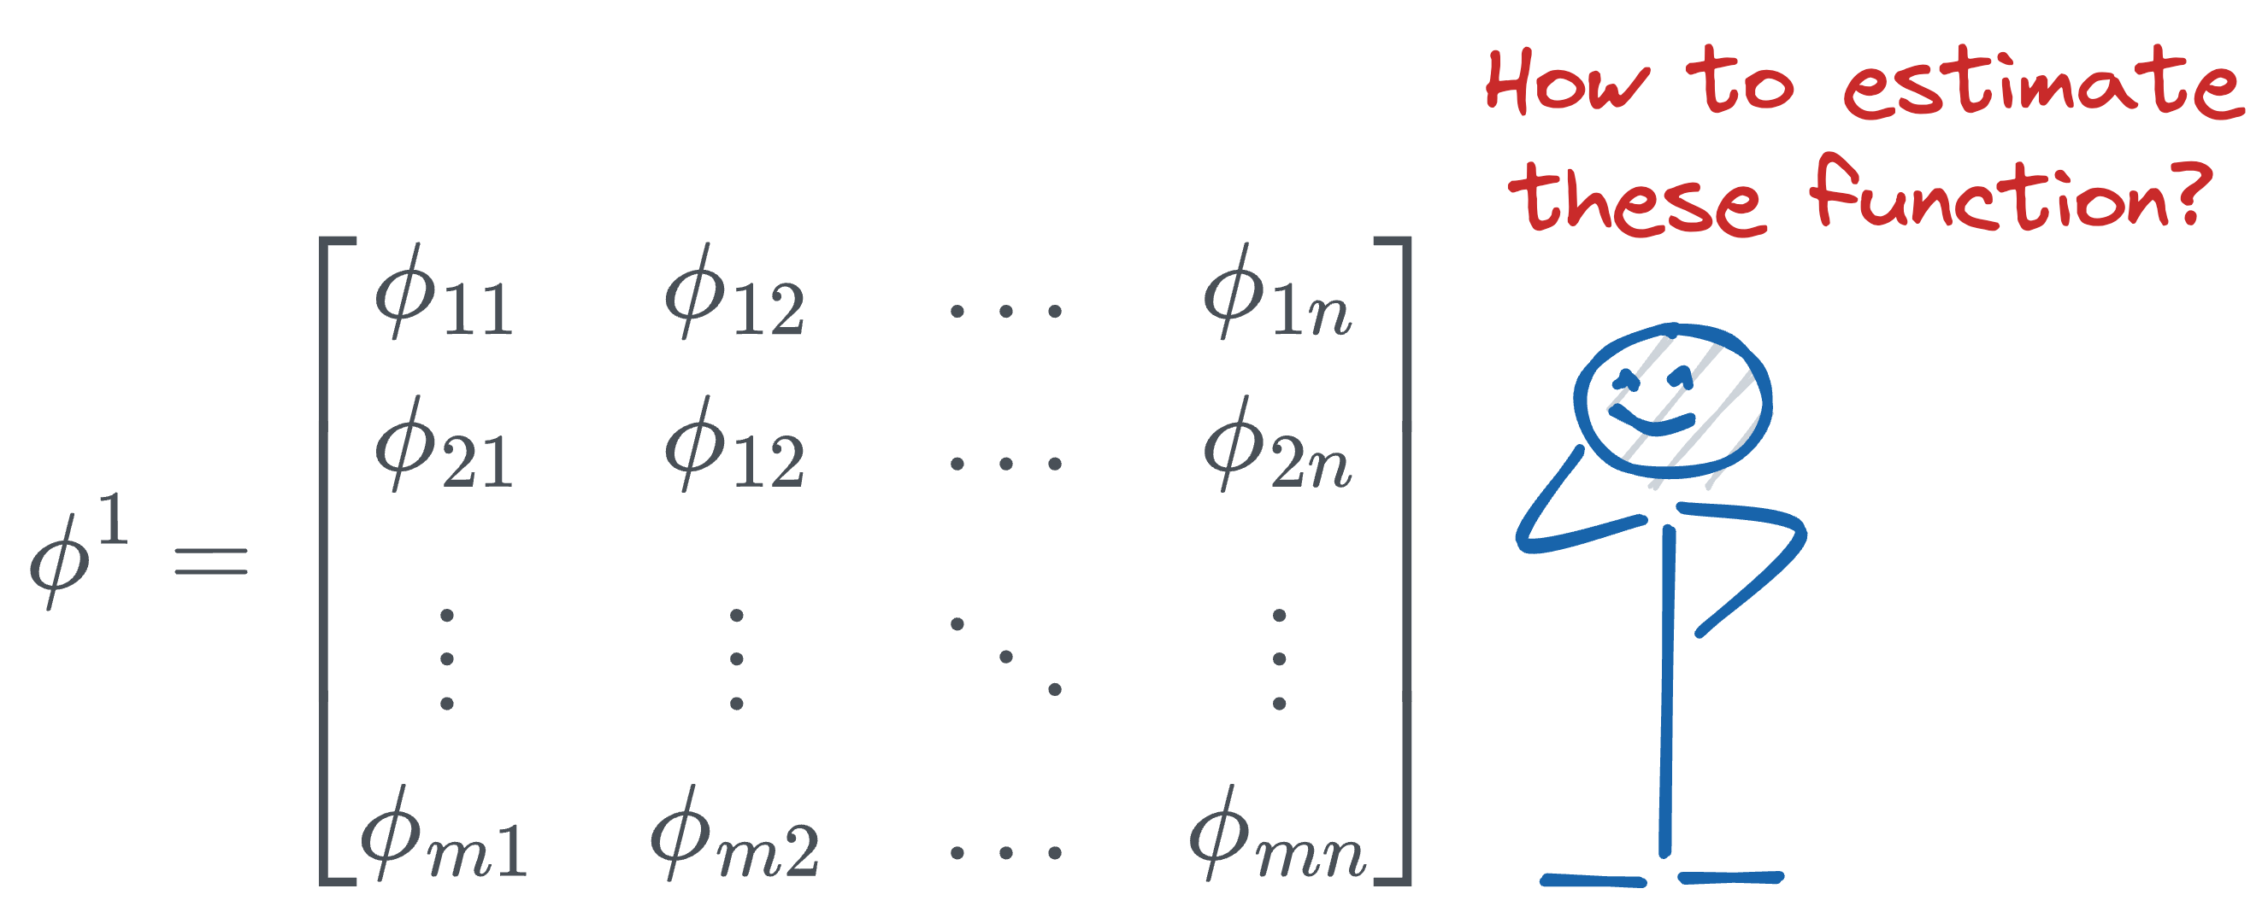
Как настраивать сети Колмогорова-Арнольда?

Slide 11
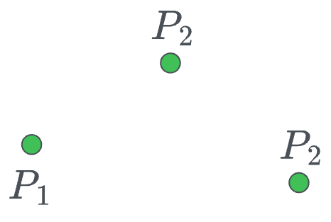
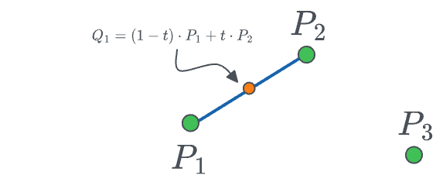
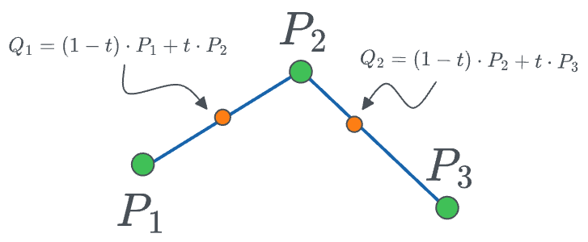
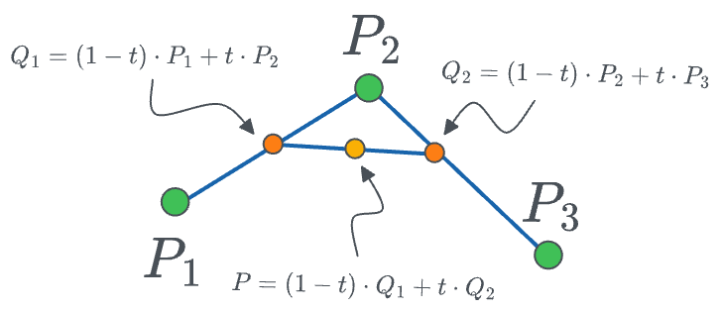
Кривые Безье

Slide 12

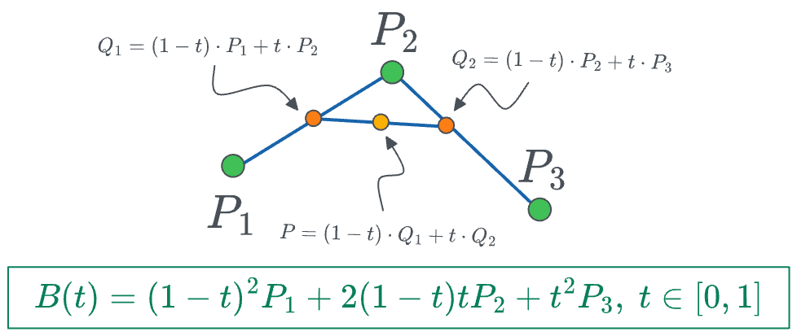
Кривые Безье

Slide 13
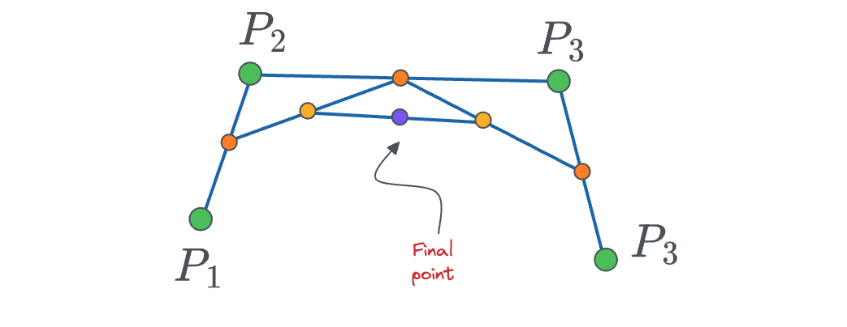
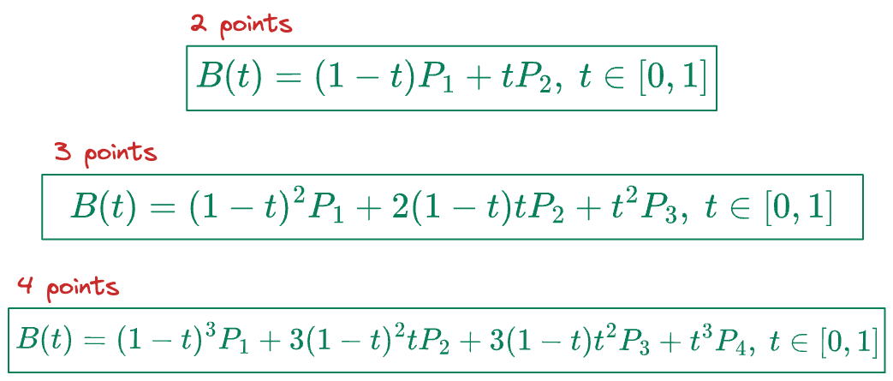
Кривые Безье

Slide 14
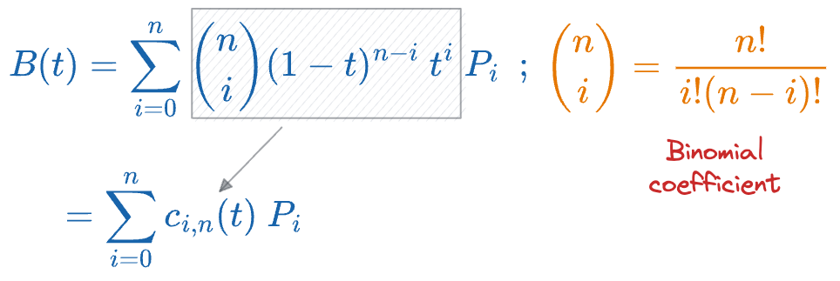
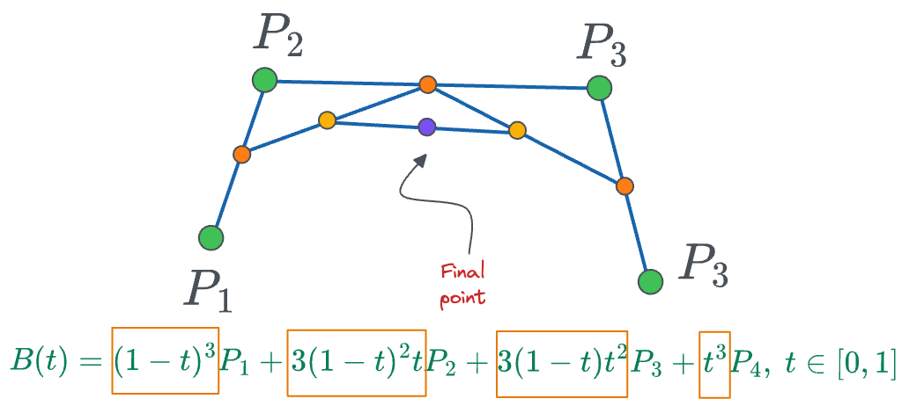
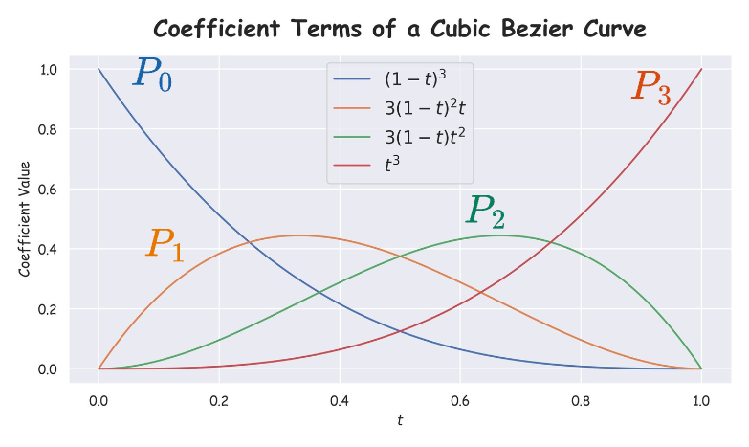
Кривые Безье

Slide 15
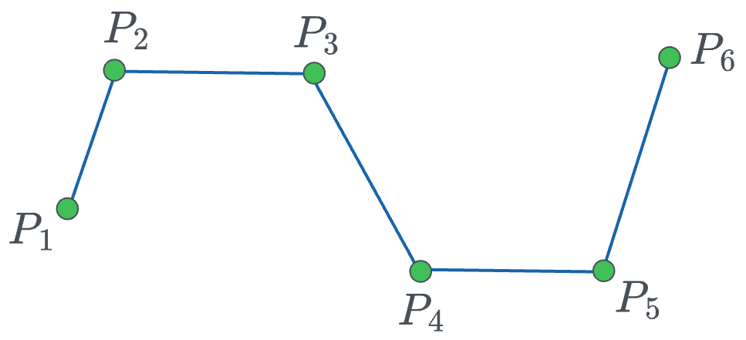
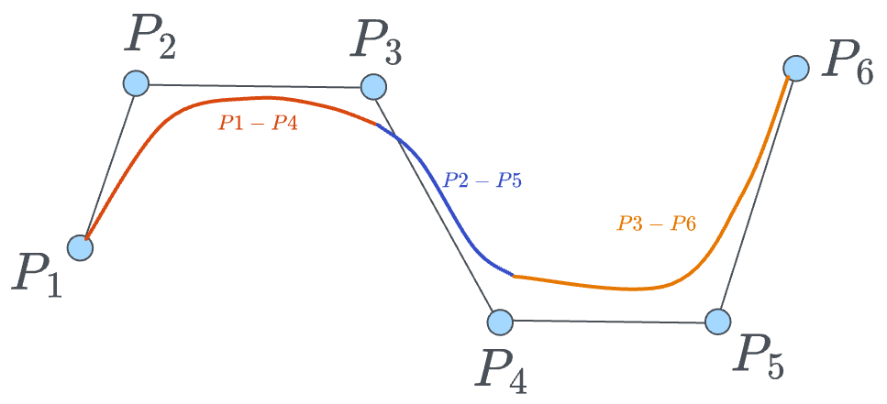
B-сплайны

Slide 16
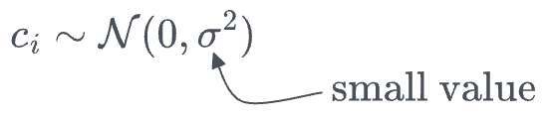
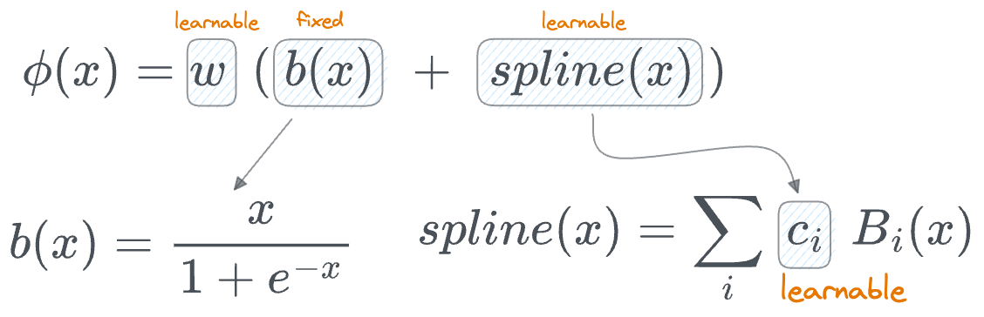
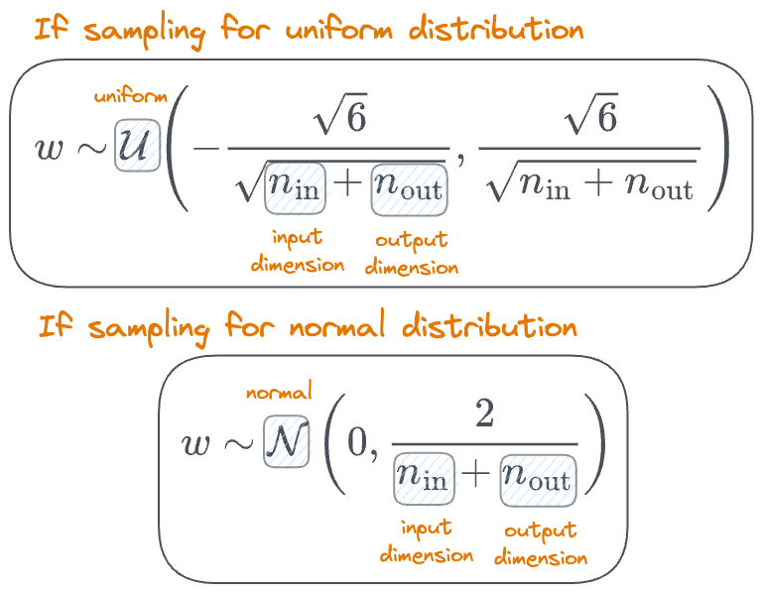
KAN слой

Slide 17
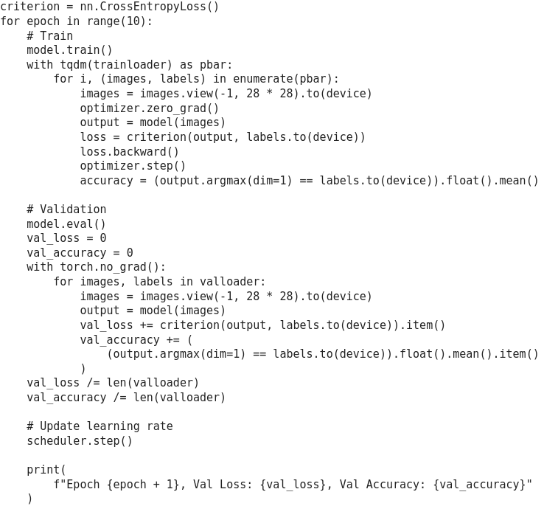
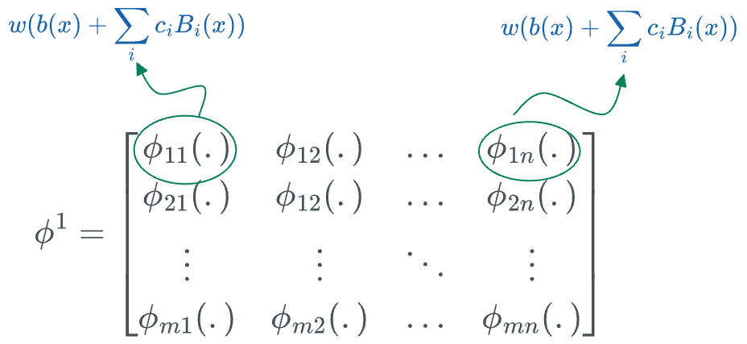
KAN слой

Slide 18
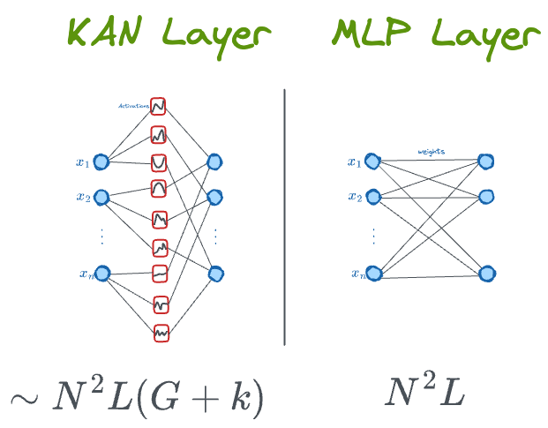
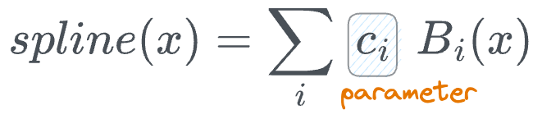
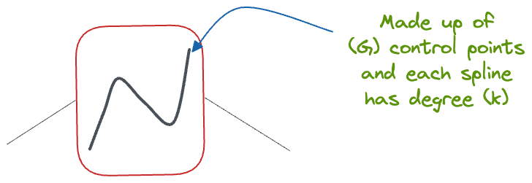
KAN vs. MLP (число параметров)

Slide 19
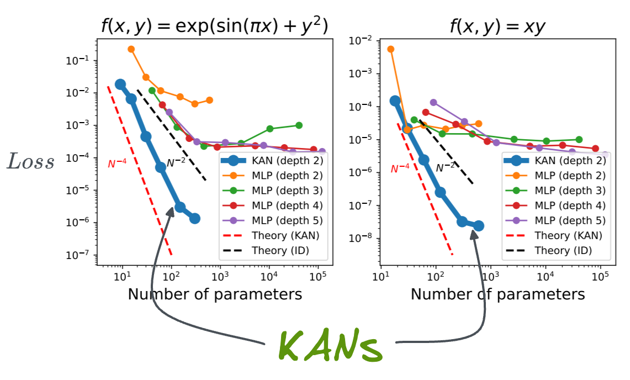
KAN vs. MLP (качество моделей)
Notes:
KAN постоянно превосходят MLP, достигая значительно более низких тестовых потерь по ряду параметров и при гораздо меньшей глубине сети (количестве слоев).
KAN демонстрируют превосходную эффективность, с более резким снижением потерь, что особенно заметно при меньшем количестве параметров.
Производительность MLP практически не меняется при увеличении количества параметров.

Slide 20
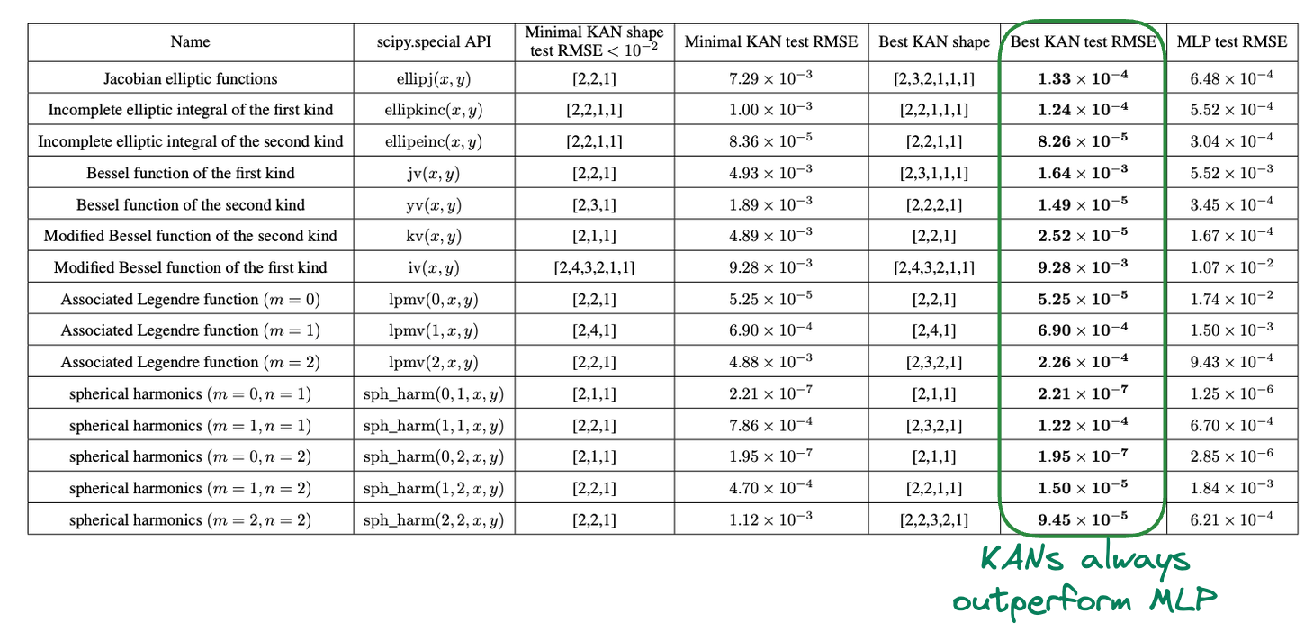
KAN vs. MLP (качество моделей)

Slide 21
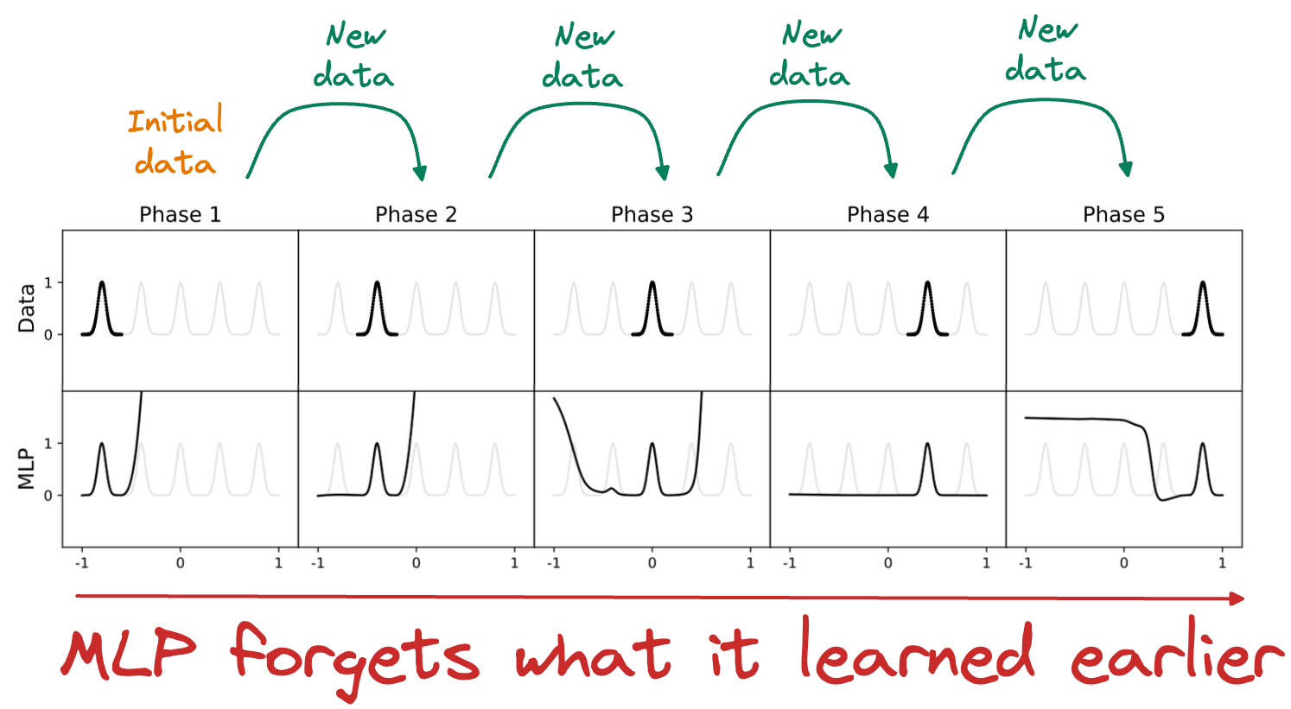
KAN vs. MLP (непрерывное обучение)

Slide 22
KAN vs. MLP (непрерывное обучение)
Notes:
Катастрофическое забывание — проблема в MLP.
Когда MLP обучается выполнению одной задачи, а затем переключается на обучение другой,
сеть вскоре забывает, как выполнять первую задачу.
Помните ли вы, почему для аппроксимации кривых используются сплайны, а не
полиномы? Локальность!
Поскольку основания сплайнов являются локальными, выборка будет влиять только на несколько близлежащих коэффициентов сплайна,
оставляя далекие коэффициенты неизменными.
Напротив, поскольку MLP обычно используют глобальные активации, любое локальное изменение может
распространяться на удаленные области.

Slide 23
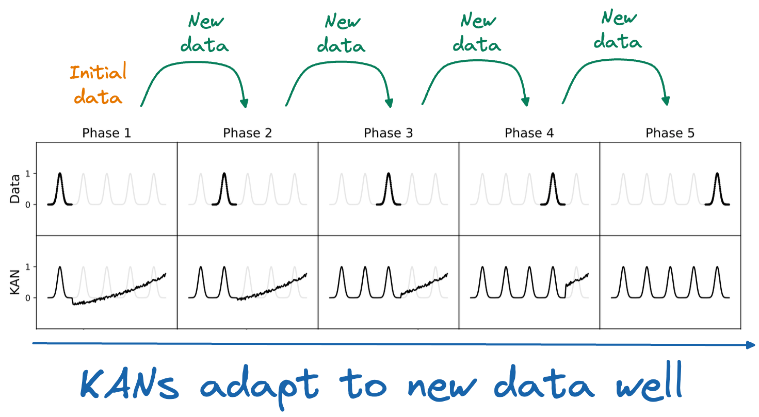
KAN vs. MLP (непрерывное обучение)
Notes:
Катастрофическое забывание — проблема в MLP.
Когда MLP обучается выполнению одной задачи, а затем переключается на обучение другой,
сеть вскоре забывает, как выполнять первую задачу.
Помните ли вы, почему для аппроксимации кривых используются сплайны, а не
полиномы? Локальность!
Поскольку основания сплайнов являются локальными, выборка будет влиять только на несколько близлежащих коэффициентов сплайна,
оставляя далекие коэффициенты неизменными.
Напротив, поскольку MLP обычно используют глобальные активации, любое локальное изменение может
распространяться на удаленные области.

Slide 24
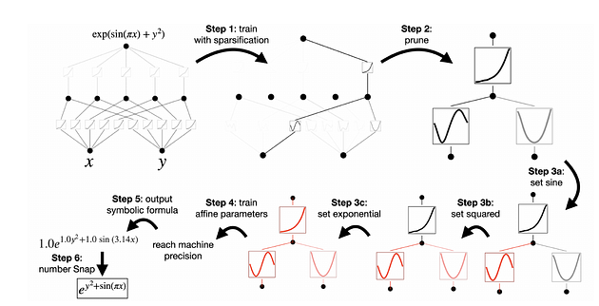
KAN vs. MLP (интерпретируемость)

Slide 25
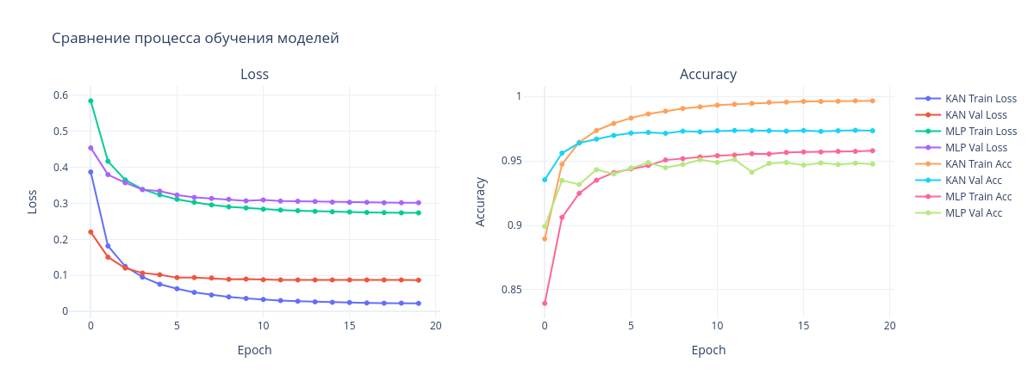
KAN vs. MLP (набор данных MNIST)

Slide 26
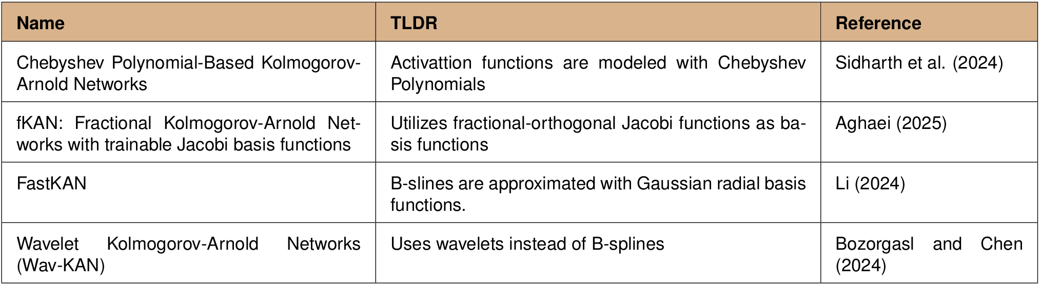
Развитие базы нейронных сетей KAN

Slide 27
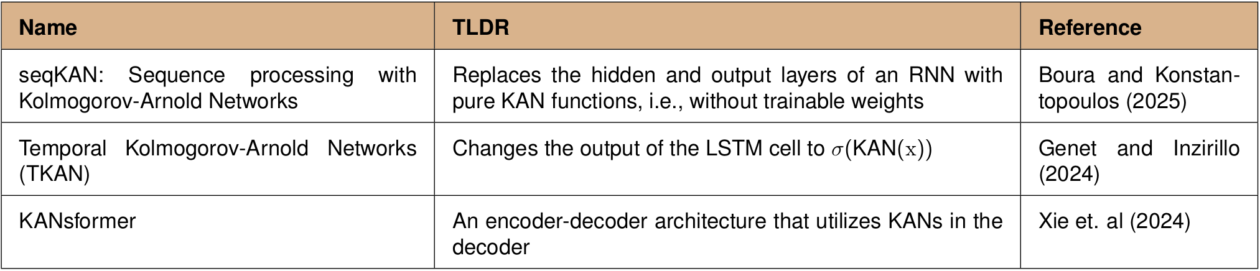
Расширение областей примения KAN
Обработка последовательностей
Сверточные сети
Графовые сети

Slide 28
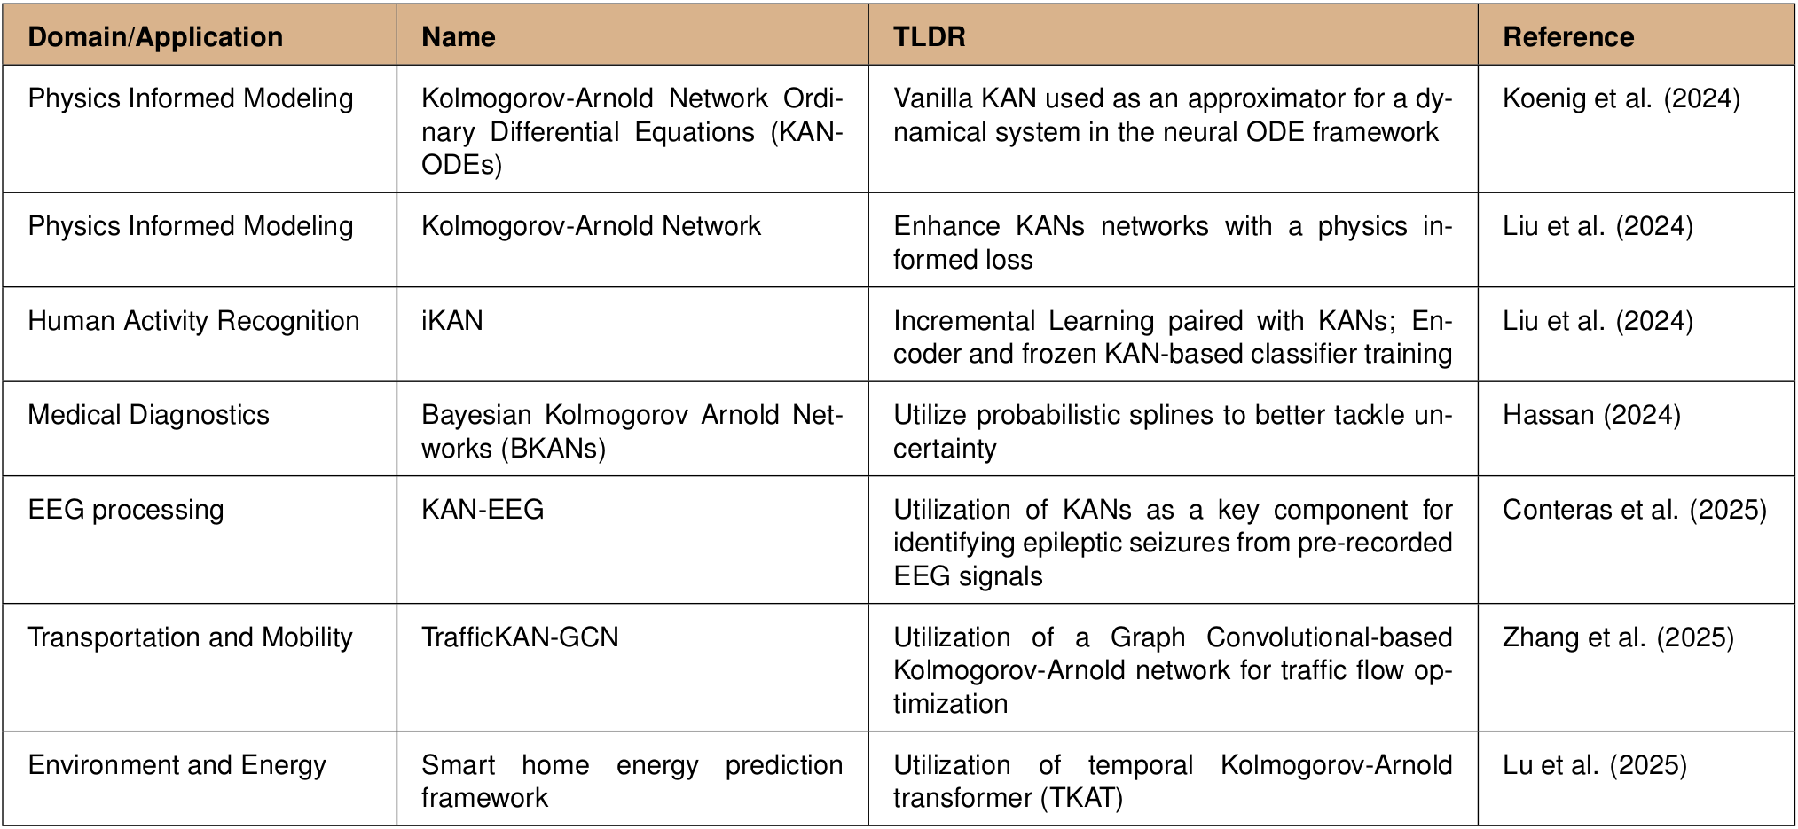
Прикладные области применения KAN

Slide 29
Общие выводы
Преимущества
Интерпретируемость: модель раскладывает многомерную функцию на набор обучаемых одномерных функций.
Малая выборка: быстро сходится и реже переобучается на задачах с ограниченными данными.
Аппроксимация гладких функций: хорошо подходит для регрессии.
Разреженность: естественно отсекает нерелевантные признаки.
Универсальный аппроксиматор без глубины: качество определяется числом компонент, а не количеством слоёв.
Ограничения
Плохо масштабируется по признакам: сложность растёт квадратично, не подходит для высоких размерностей.
Качество хуже на задачах компьютерного зрения: сверточные сети и трансформеры выигрывают на больших изображениях.
Малый выигрыш на больших данных: при больших выборках преимущества исчезают.
Зависимость от выбора базиса: требует тонкой настройки ( B-сплайны, полиномы Чебышева и др.).

